Slide 1
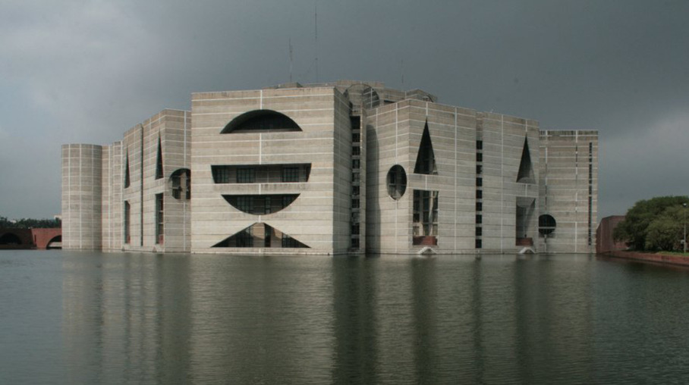
আজকের মাল্টিমিডিয়া ক্লাসে উপস্থিত সকলকে
স্বাগত

Slide 2


মোঃ ফারুক হোসেন চৌধুরী
সহকারি শিক্ষক (ব্যবসায় শিক্ষা)
নোয়াগাঁও উচ্চ বিদ্যালয়
নবীনগর, ব্রাহ্মণবাড়িয়া
মোবাইলঃ ০১৭১২৪৯২৬৪৮
E-mail : farukchowdhury661@yahoo.com
শ্রেণি : ৮ম
বিষয় : বাংলাদেশ ও বিশ্বপরিচয়
অধ্যায় : সপ্তম
সময় : 4৫ মিনিট
তারিখ : ১৩/০৯/২০১৮ খ্রিঃ

Slide 3
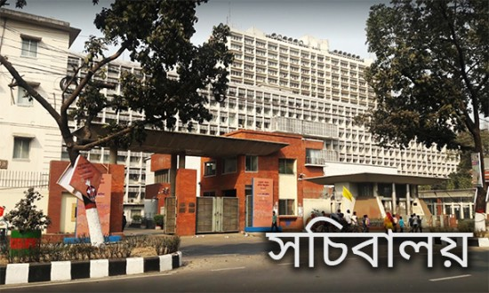
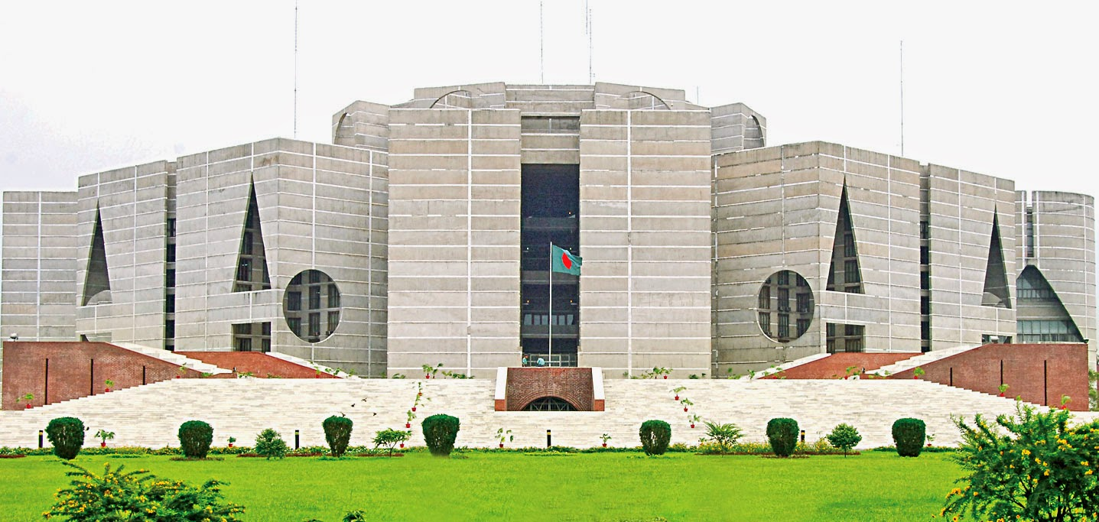
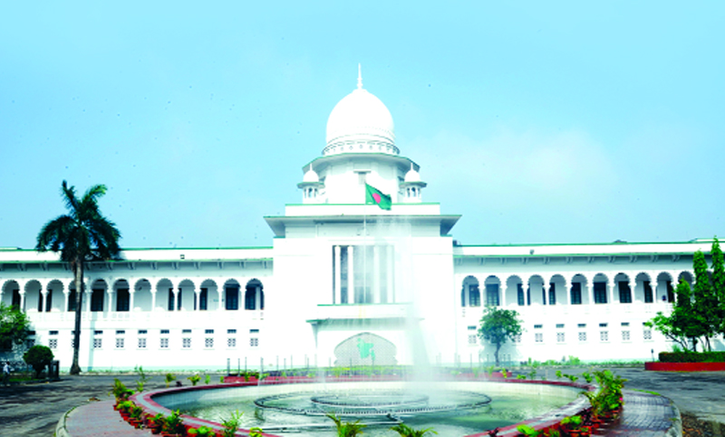
নিচের ছবিগুলো লক্ষ্য কর
Notes:
ছবিগুলো দেখিয়ে শিক্ষার্থীদের বিভিন্ন প্রশ্ন জিজ্ঞাসা করে পাঠের শিরোনাম বের করে আনব।

Slide 4
বাংলাদেশ সরকারের বিভিন্ন অঙ্গ

Slide 5
এই পাঠ শেষে শিক্ষার্থীরা...
১। সরকার কী তা বলতে পারবে ;
২। বাংলাদেশ সরকারের বিভিন্ন অঙ্গের গঠন ব্যাখ্যা করতে পারবে ;
৩। বাংলাদেশ সরকারের বিভিন্ন অঙ্গের কার্যাবলী বর্ণনা করতে পারবে।

Slide 6
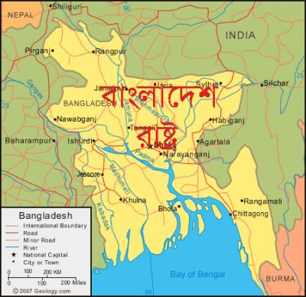
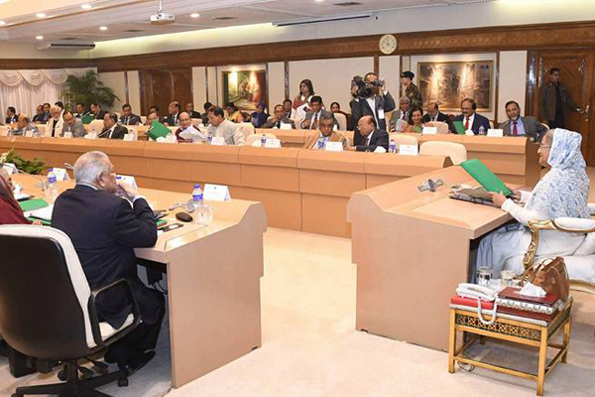
সরকার
সরকার রাষ্ট্রের মূল চালিকা শক্তি। সরকারের মাধ্যমেই রাষ্ট্র যাবতীয় কাজ সম্পাদন করে।

Slide 7
একক কাজ
সময়
৩ মিনিট
১। সরকার কাকে বলে ?

Slide 8
বাংলাদেশ সরকারের বিভিন্ন অঙ্গ
আইন বিভাগ
শাসন বিভাগ
বিচার বিভাগ

Slide 9
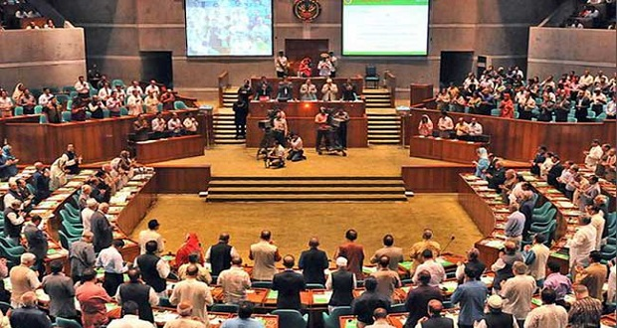
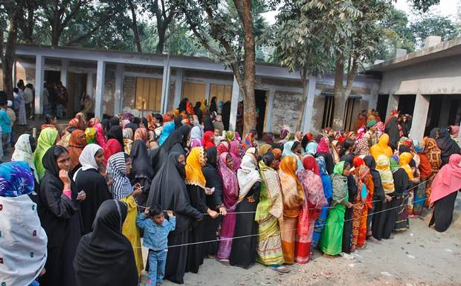
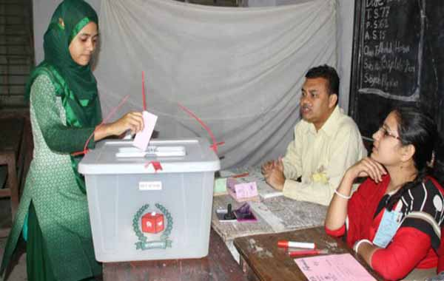
আইন বিভাগের গঠন
জাতীয় সংসদ
৩০০ জন সদস্য ৩০০ টি নির্বাচনি এলাকা থেকে নাগরিকদের প্রত্যক্ষ ভোটের মাধ্যমে নির্বাচিত হয়ে থাকেন । বাকী ৫০ টি আসন মহিলাদের জন্য সংরক্ষিত।
বাংলাদেশের আইনসভা এক কক্ষবিশিষ্ট। এর নাম জাতীয় সংসদ।
মোট ৩৫০ জন সদস্য নিয়ে এটি গঠিত।

Slide 10
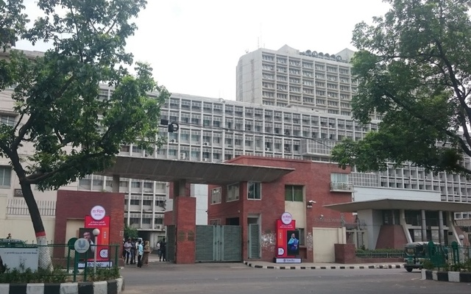

শাসন বিভাগের গঠন
বাংলাদেশ সচিবালয়
প্রকৃত অর্থে রাষ্ট্রপ্রধান, সরকার প্রধান, মন্ত্রিপরিষদ ও প্রশাসনিক কর্মকর্তাদের নিয়েই শাসন বিভাগ গঠিত।
রাষ্ট্রের শাসন সংক্রান্ত কার্যাবলি পরিচালনার দায়িত্ব শাসন বিভাগের।

Slide 11
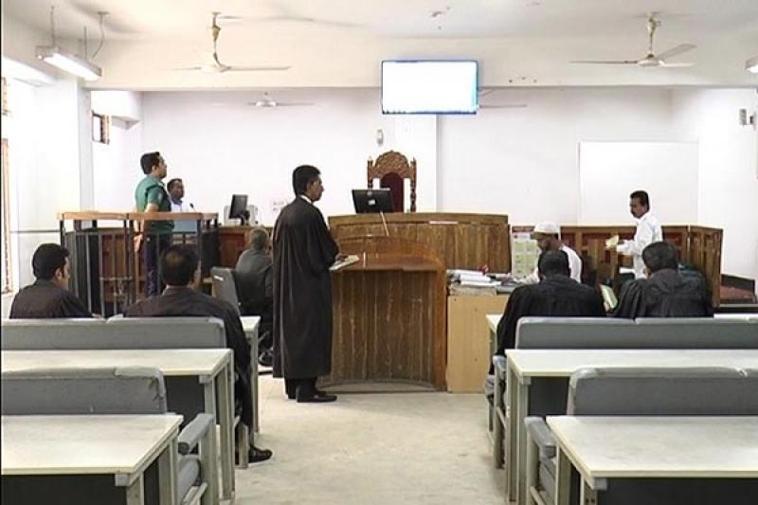
বিচার বিভাগের গঠন
সুপ্রিম কোর্ট
সরকারের যে অঙ্গ বা বিভাগ ন্যায়বিচার প্রতিষ্ঠার জন্য সংবিধান ও আইন অনুযায়ী বিচার কাজ পরিচালনা করে থাকে তাকে বলা হয় বিচার বিভাগ। বিচার বিভাগের সর্বোচ্চ স্তর হলো সুপ্রিম কোর্ট।

Slide 12

সময়
৬ মিনিট
জোড়ায় কাজ
 আইন বিভাগের সদস্য নির্বাচন প্রক্রিয়া ব্যাখ্যা কর।

Slide 13
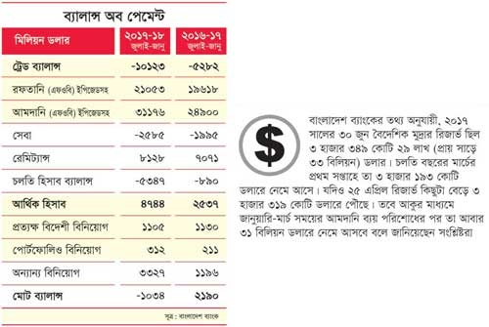
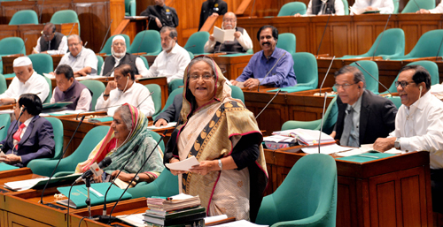
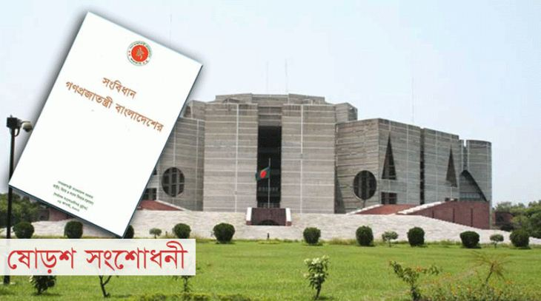
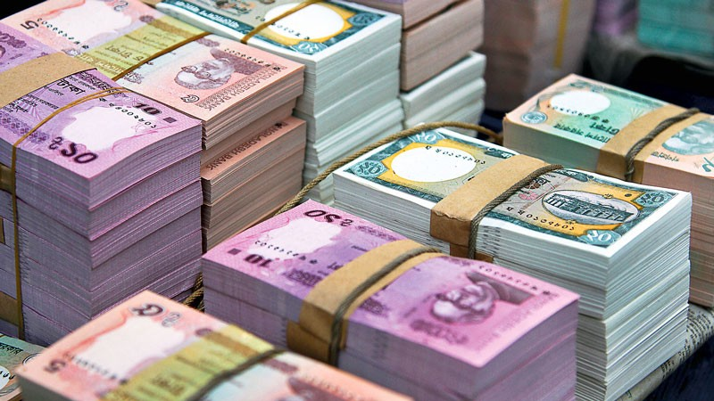

আইন বিভাগের কার্যাবলি
জাতীয় বাজেট অনুমোদন ও কর ধার্য করে।
আইন বিভাগ রাষ্ট্রের সাধারণ আইন তৈরি ও পরিবর্তন করে।
সংবিধান প্রণয়ন ও সংশোধন করে।
সরকারের আয়-ব্যয় নিয়ন্ত্রণ করে।
দেশের জাতীয় তহবিলের অভিভাবক হিসাবে দায়িত্ব পালন করে।

Slide 14
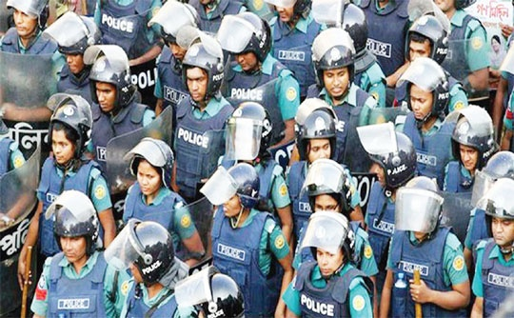
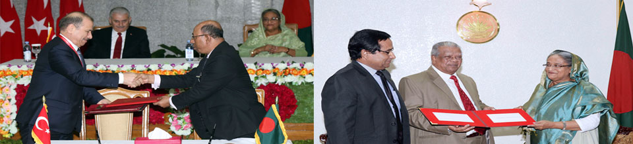
শাসন বিভাগের কার্যাবলি
আইন বিভাগের আইন অনুযায়ী দেশ পরিচালনা করে। দেশের অভ্যন্তরে শান্তিশৃঙ্খলা বজায় রাখতে কাজ করে। দেশের স্বাধীনতা ও সার্বভৌমত্ব রক্ষা করে এবং বিদেশের সঙ্গে বন্ধুত্বপূর্ণ সম্পর্ক গড়ে তোলে।

Slide 15
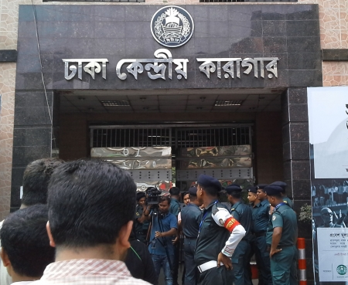
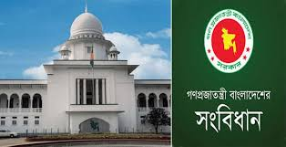
শাসন বিভাগের কার্যাবলি
বিচার বিভাগ দুষ্টের দমন, অপরাধীর শাস্তি বিধান ও ন্যায় প্রতিষ্ঠা করে নাগরিক জীবনকে সুন্দর ও সহজ করে তোলে। সংবিধানের বিভিন্ন ধারা বা আইনের ব্যাখ্যা দেয়।

Slide 16
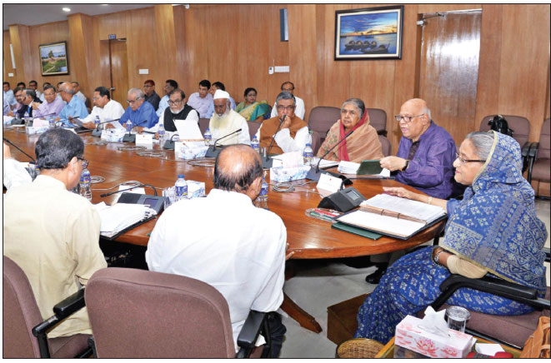
সময়
১০ মিনিট
দলীয় কাজ
 রাষ্ট্রের শাসন কার্যাবলি পরিচালনায় শাসন বিভাগের অবদান মুল্যায়ন কর।

Slide 17
মূল্যায়ন
১। বাংলাদেশের আইনসভা কত কক্ষবিশিষ্ট?
উঃ এক কক্ষবিশিষ্ট।
২। আইন বিভাগ কতজন সদস্য নিয়ে গঠিত?
উঃ ৩৫০ জন ।
৩। দেশের শান্তিশৃঙ্খলা বজায় রাখা কোন বিভাগের কাজ?
উঃ শাসন বিভাগের কাজ।
৪। বিচার বিভাগের সর্বোচ্চ স্তর কোনটি ?
উঃ সুপ্রিম কোর্ট।
৫। বিচার বিভাগে প্রধানকে কী বলা হয়?
উঃ প্রধান বিচারপতি বলা হয়।

Slide 18
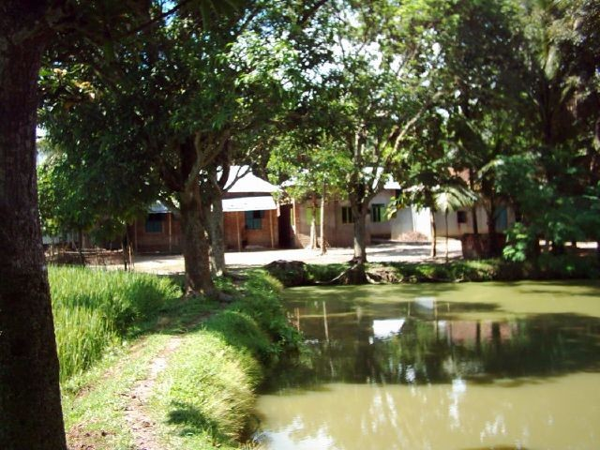
বাড়ির কাজ
 দুষ্টের দমন ও ন্যায় প্রতিষ্ঠা করাই আইন বিভাগের কাজ, ব্যাখ্যা কর।

Slide 19
ধন্যবাদ

